Slide 1
TOYS
HRAČKY

Slide 2
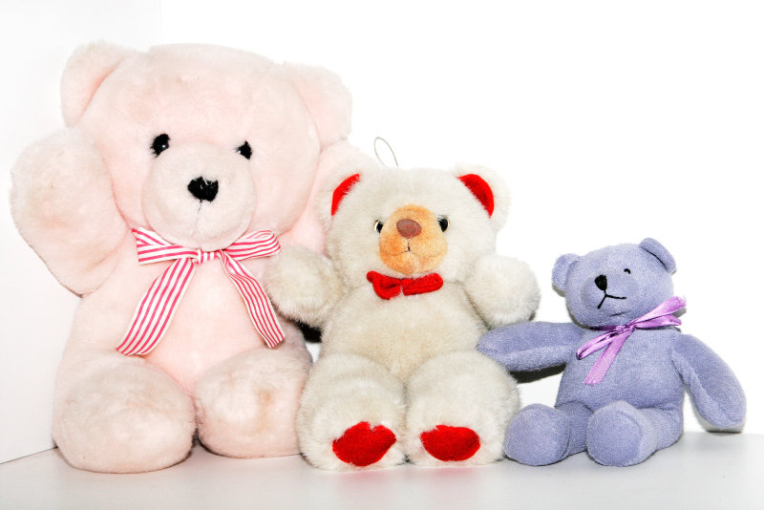
TEDDY BEAR

Slide 3
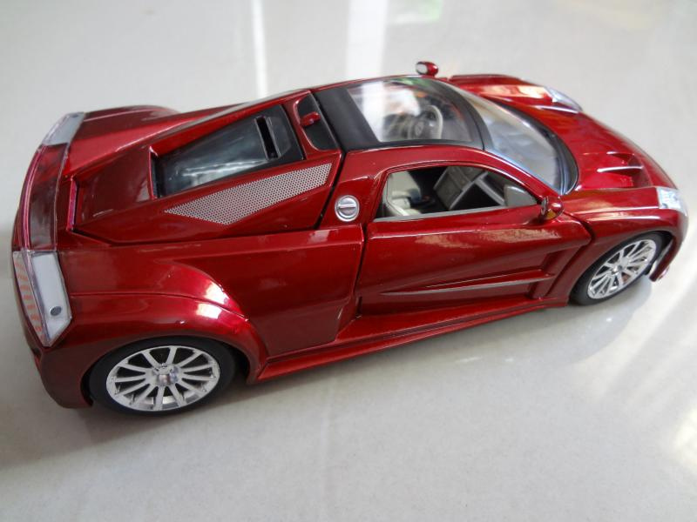
(TOY) CAR

Slide 4
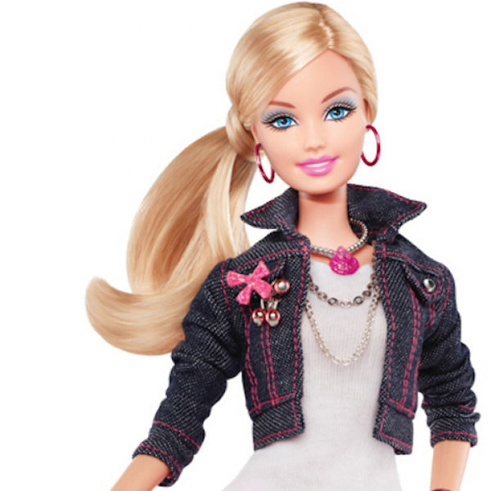
DOLLY

Slide 5
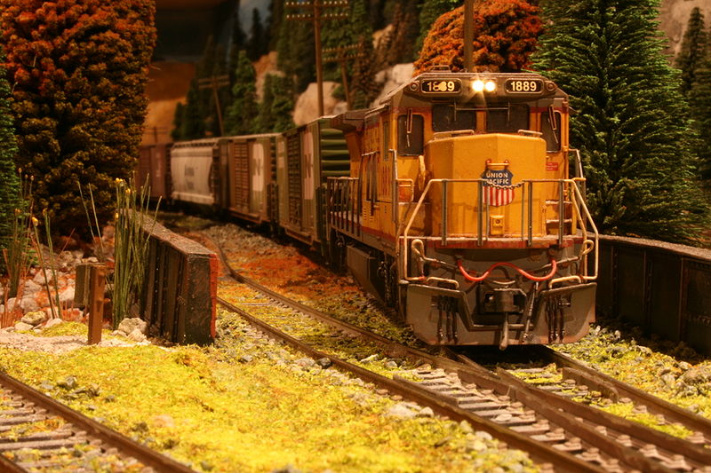
(MODEL) TRAIN

Slide 6
BALL

Slide 7
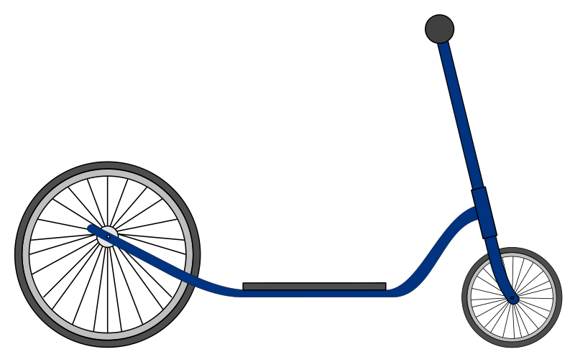
SCOOTER

Slide 8
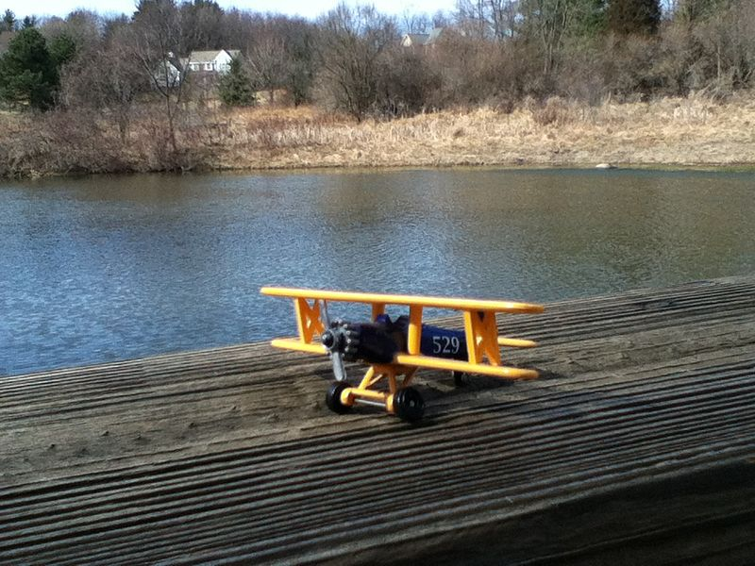
PLANE

Slide 9
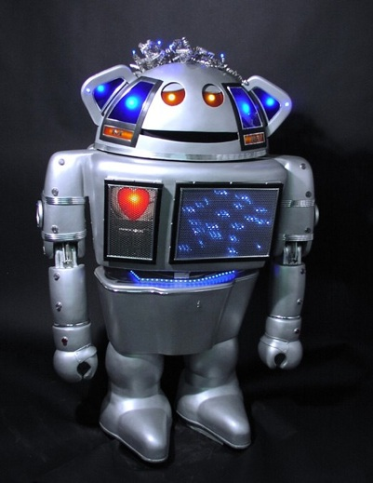
ROBOT

Slide 10
ZDROJE:
Obrázky: http://commons.wikimedia.org
Zvuk: http://slovnik.seznam.cz

